Slide 1
Биология. 6 класс урок «Дыхание растений»
МОУ Дедовская СОШ №1
Учитель биологии Солдатова Екатерина Викторовна
Notes:
Цели урока
Дидактическая Создать условия для осознания и осмысления блока новой учебной информации средствами критического мышления при помощи мультимедийных источников.
Организовать обучение и обеспечить понимание учащимися зависимости жизненных процессов от дыхания.
Продолжить формирование умений устанавливать причинно – следственные связи, используя приёмы «знаю, хочу, узнал» и чтение с остановками.
Создать условия для увлечённого чтения; воспитывать чувства гордости за совместный результат познавательной деятельности.

Slide 2
как работать с презентацией
Переведите в режим показа
Все показы и задания идут автоматически, переход от слайда к слайду – вручную.
Титульный слайд и данный инструкционный слайд в показе не участвуют (если нужно – измените в настройках показа)
Внимательно читайте, что требуется сделать
Слайды переключаются по щелчку после выполнения задания.
Если необходим повтор – нажмите стрелку вверх на клавиатуре или включите показ текущего слайда из режима редактирования презентации.
При нажатии на каждый смайлик в режиме показа (их всего 3 здесь), вас перенаправит на видеофрагмент или на интерактивное задание.
Чтобы из него выйти, нажмите клавишу “Escape” и сверните окно выхода в Интернет.
Приятного и полезного занятия!

Slide 3
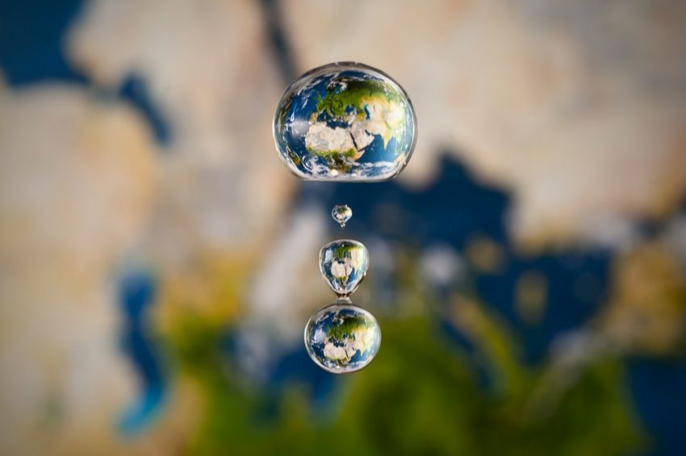
Здравствуйте, очень рада вас видеть!

Slide 4
Пожалуй, начнём…
Знаю | Хочу узнать | Узнал
Подумайте: что вы уже знаете о фотосинтезе и дыхании растений?
Заполните таблицу в тетради– первые два столбика.
Третий столбик заполняйте по мере просмотра занятия.

Slide 5
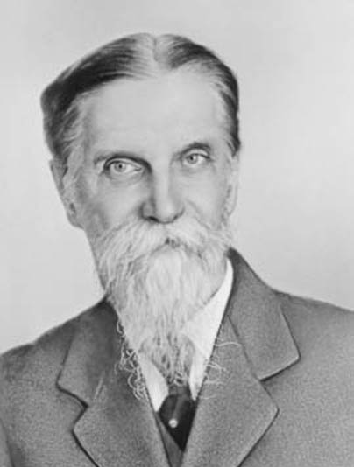
К. А. Тимирязев
“Когда-то, где-то на Землю упал луч солнца, но он упал не на бесплодную почву, он упал на зеленую былинку пшеничного ростка, или, лучше сказать, на хлорофилловое зерно. Ударяясь о него, он потух, перестал быть светом, но не исчез…
В той или другой форме он вошел в состав хлеба, который послужил нам пищей. Он преобразился в наши мускулы, в наши нервы…
Этот луч солнца согревает нас. Он приводит нас в движение. Быть может, в эту минуту он играет в нашем мозгу”.
О каком процессе говорит учёный?
Notes:
“Когда-то, где-то на Землю упал луч солнца, но он упал не на бесплодную почву, он упал на зеленую былинку пшеничного ростка, или, лучше сказать, на хлорофилловое зерно. Ударяясь о него, он потух, перестал быть светом, но не исчез…
В той или другой форме он вошел в состав хлеба, который послужил нам пищей. Он преобразился в наши мускулы, в наши нервы…
Этот луч солнца согревает нас. Он приводит нас в движение. Быть может, в эту минуту он играет в нашем мозгу”.
О каком процессе говорил учёный?

Slide 6
Определение фотосинтеза. Вставьте пропущенные слова из списка.
Фотосинтез - … (1) образования … (2) веществ из … (3) веществ.
Они образуются из … (4), поступающей в растение из почвы через … (5), и … (6), который поступает из воздуха через …(7), при активном действии энергии … (8).
В результате фотосинтеза получается … (9) и выделяется …(10).
1) вода
2) кислород
3) глюкоза
4) углекислый газ
5) органические
6) неорганические
7) солнечный свет
8) почва
9) листья
10) корни
11) цветки
12) процесс

Slide 7
Фотосинтез Запишите общее уравнение реакции фотосинтеза
Вещество 1 | + | Вещество 2 |  | Вещество 3 | + | Вещество 4
Н2О
вода
С6Н12О6
глюкоза
СО2
углекислый
газ
О2
кислород

Slide 8
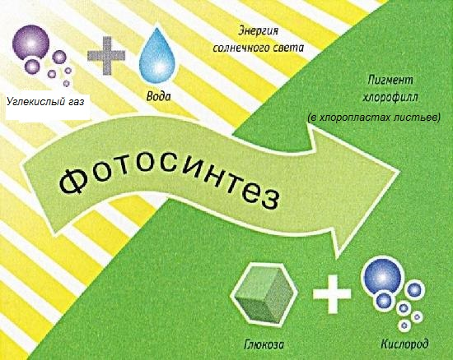
Фотосинтез проведём проверку

Slide 9
Подведём первый итог…
Фотосинтез – процесс питания растений.
Такой тип питания, когда организмы сами производят для себя питательные вещества, называется автотрофным.
При фотосинтезе из минеральных веществ образуются органические.
Углекислый газ поглощается растением.
Кислород выделяется в воздух.
Энергия затрачивается (используется) на образование веществ.

Slide 10
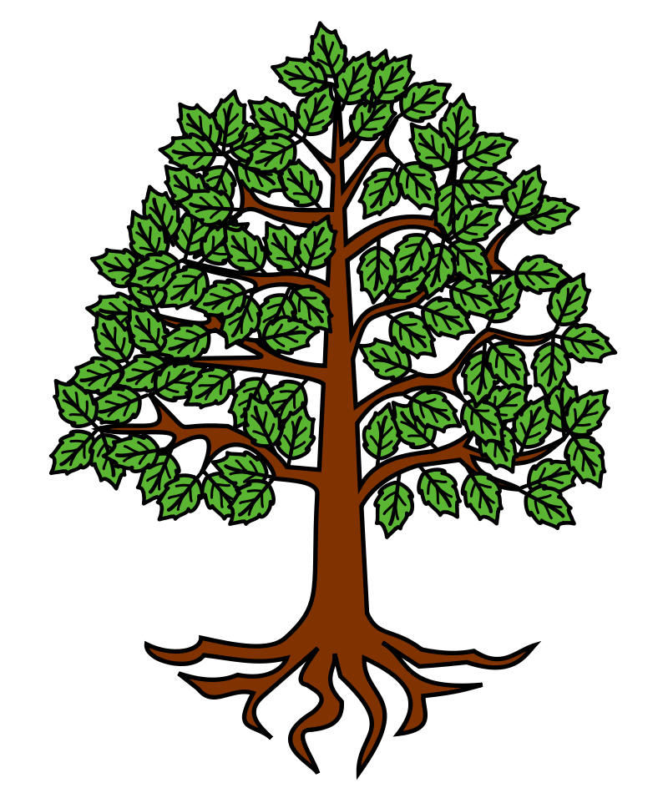
Но есть процесс, в котором всё наоборот…
ФОТОСИНТЕЗ
углекислый газ
кислород
вода
КАК ОН НАЗЫВАЕТСЯ?

Slide 11
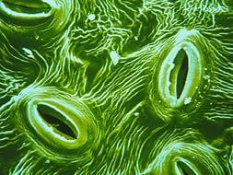
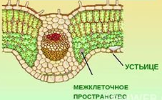
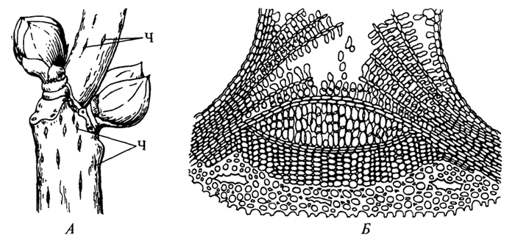
Дыхание Работа с учебником
Прочитайте тему «Дыхание растений» в учебнике на стр.108-109.
Выполните задания:
1) зарисуйте устьица листа,
2) дайте общее определение: что такое межклетники, чечевички и устьица,
3) ответьте: что такое газообмен?

Slide 12
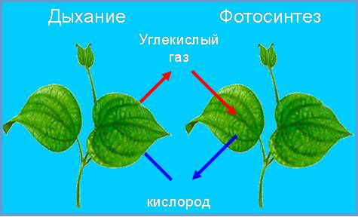
Дыхание Посмотрите учебный фильм

Slide 13
сравним эти два процесса…
Сравним процессы
фотосинтеза и дыхания
по определённым признакам и показателям.

Slide 14
А теперь подведём итог…
Знаю | Хочу узнать | Узнал

Slide 15
до свидания! спасибо за работу!

Slide 16
Использованные материалы и источники
Фотографии и иллюстрации по темам занятия с сайта «Яндекс. Картинки»
Учебник: Пасечник В.В. Биология, 6 класс, М, - «Просвещение»- 2014.
Учебный фильм «Дыхание и питание растений»
https://youtu.be/cjyrEYQXNSU
Мотивирующий фильм «Дыхание жизни»
https://youtu.be/YFoYk99NZGI
Интерактивное контрольное задание
http://LearningApps.org/1929363

